Slide 1

SISTEMA DE CONTROL PARA BODEGA
Integrantes:
Lautaro Larosa, Paula Martinez, Paulina Suden

Slide 2
PRESENTACIÓN DEL PROBLEMA
La empresa VinoSabroso contrató nuestros servicios para realizar un sistema de trazabilidad y saber en qué momento se encuentra un determinado vino y sus determinadas características.

Slide 3
Etapas de Producción
02.
03.
04.
01.
05.
06.
07.
08.
09.
10.
Maduración Uva
Cosecha
Traslado a la Bodega
Despalillado
Traslado al Depósito
Primera Fermentación
Segunda Fermentación
Limpieza
Crianza
Embotellamiento

Slide 4
REQUERIMIENTOS SOLICITADOS
01.
03.
02.
04.
Imprimir el estado actual de los diferentes vinos, en qué estado se encuentra, las características del mismo y el maridaje recomendable
Modelar cómo sería su aproximación para brindar una solución que permita hacer funcionar el sistema de bodegas.
Implementar una interfaz en el diagrama de clases y un método polimórfico
Generar una bodega con al menos 15 vinos diferentes.

Slide 5
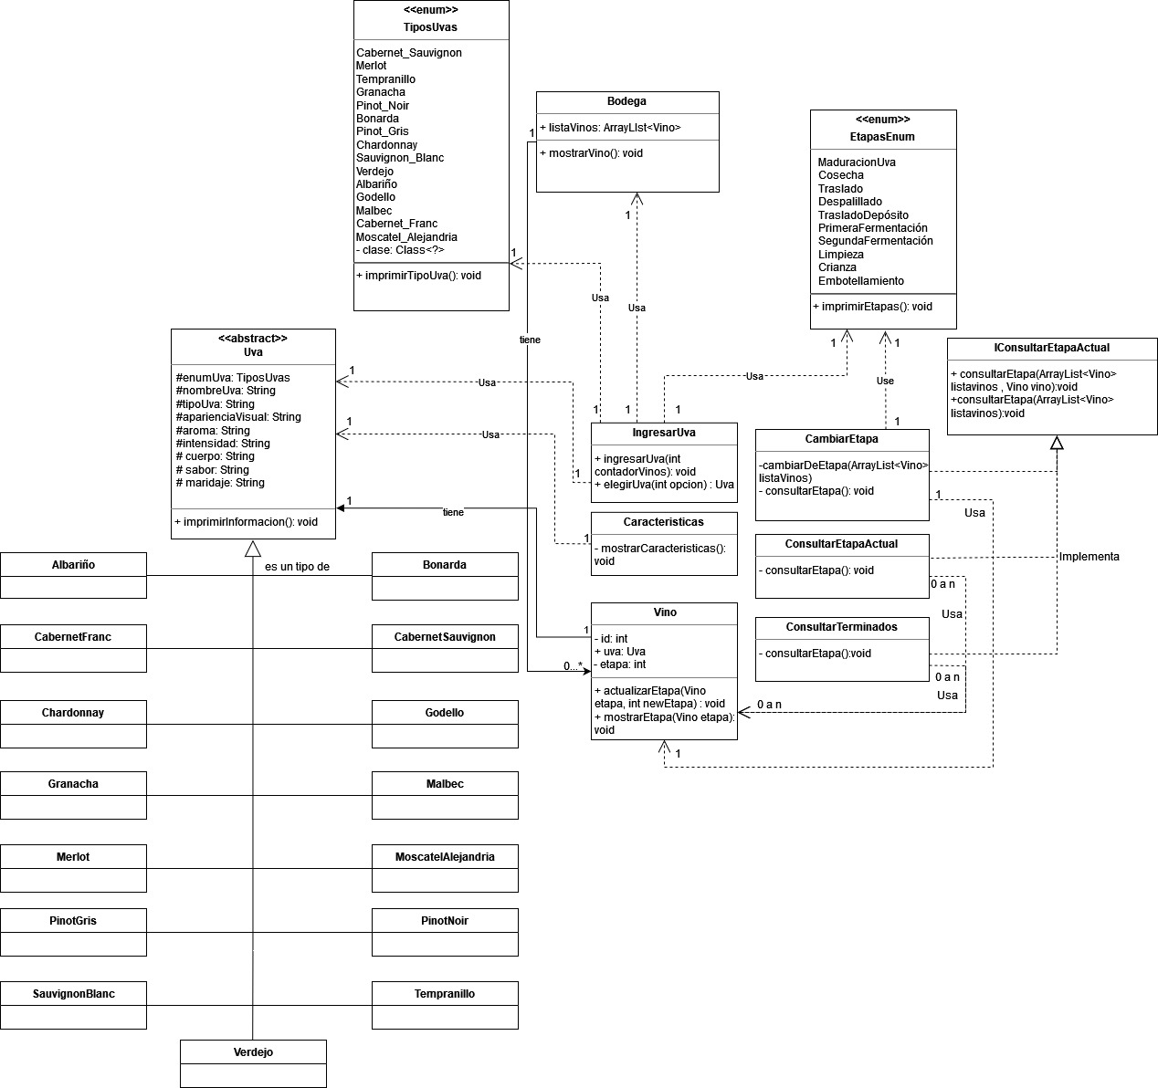

Slide 6
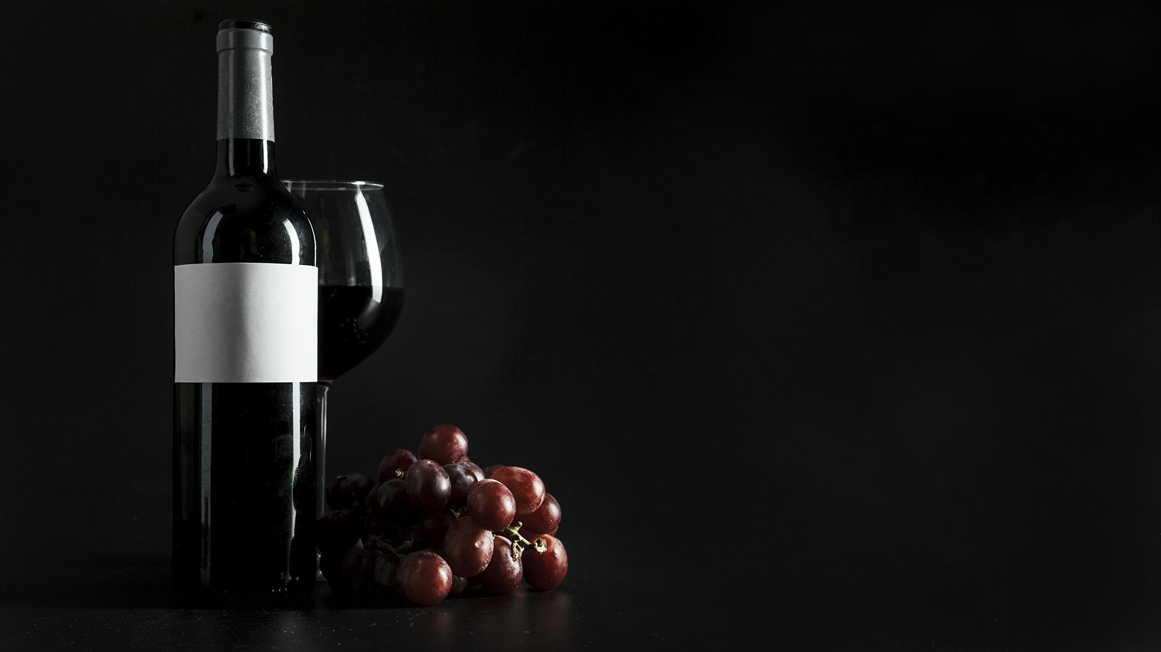
SOLUCIÓN

Slide 7
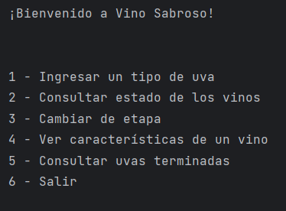
Menú

Slide 8

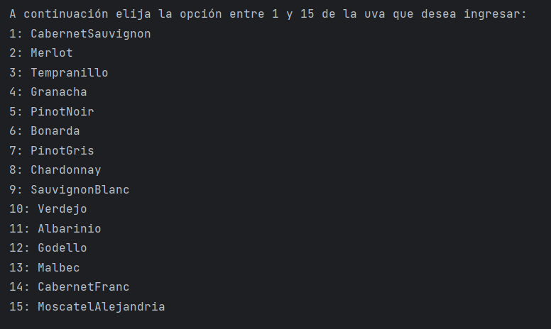
Ingresar un tipo de uva

Slide 9
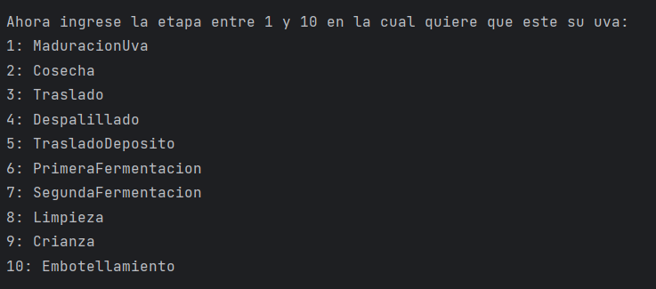
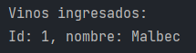

Slide 10
2) Consultar estado de los vinos

Slide 11
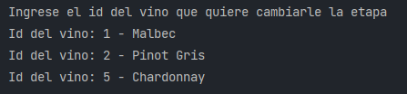
3) Cambiar de etapa

Slide 12
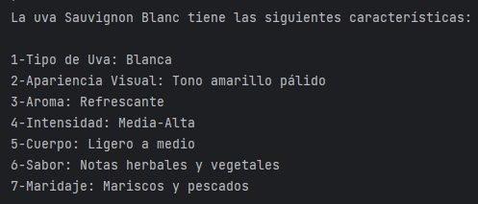
4) Características

Slide 13
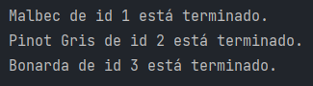
5) Consultar uvas terminadas

Slide 14
6) SALIR

Slide 15
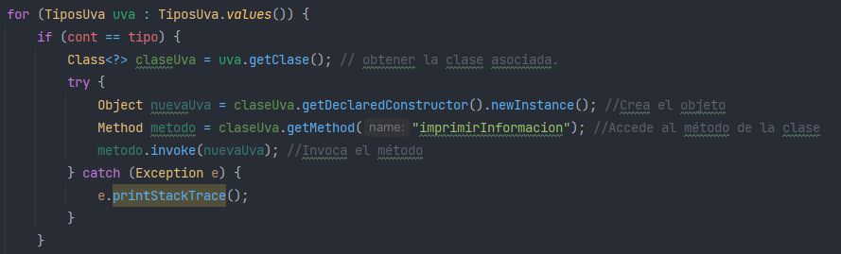
ACOTACIONES
Utilizamos reflexión

Slide 16


FIN

